Slide 1






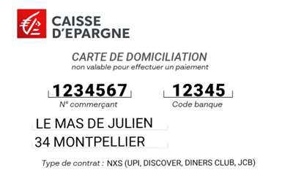











Parcours clients VIP
Monétique
TPE et cartes de domiciliation

Slide 2
01
Les objectifs et le périmètre
02
Les parcours
  Carte de Domiciliation
  TPE

Slide 3

01
Les objectifs et le périmètre

Slide 4

Les objectifs et le périmètre
Parcours VIP
Objectifs
Identifier le client qui nécessite un discours spécifique et une approche différenciante dans le traitement de son dossier
Mettre en œuvre sur l’ensemble de la chaîne de traitement, les actions spécifiques destinées à apporter au client les services adéquats :
  contrôles supplémentaires en fonction du profil client
  communication améliorée entre la Caisse d’Epargne et BPCE PS
  suivi client renforcé
La démarche porte sur les offres suivantes du catalogue :
  Carte de domiciliation
  TPE seul ou TPE + carte de domiciliation
Les profils clients concernés :
  Les clients nécessitant une priorisation
  Les clients multi sites
  Les clients multi équipés
  Les clients avec multi-domiciliation
  Les clients avec flux monétiques importants
Périmètre

Slide 5

02
Les parcours :
carte de domiciliation
TPE

Slide 6
Parcours Carte de Domiciliation seule (pas de commande de TPE en simultanée)
Parcours VIP
Le Chargé d’Affaires se charge de :
  Identifier les clients avec un contexte commercial et technique spécifique
  Vérifier la conformité des coordonnées du client
  Compléter et de transmettre la Myflow
  Cocher la case VIP générant le traitement prioritaire
Les solutions régionalisées :
  réceptionnent la demande et saisissent la prestation OSC
  Transmettent, pour ces demandes spécifiques, un mail aux interlocuteurs en charge du traitement coté BPCE PS.
Liste des contrats éligibles :
Contrat de proximité, sans contact, VAD, ALS, DAC, PLBS, Forfait PLS, NXS, Heoh

Slide 7

Parcours Carte de Domiciliation seule (pas de commande de TPE en simultanée)
Parcours VIP
Le service « Gestion des contrats » de BPCE PS :
  Récupère l’email dans le répertoire VIP dédié
  Envoie un email à la Caisse d’Epargne, si la prestation est en anomalie
  Crée les contrats d’acceptation et de prestation carte dans les outils
Le service gestion des contrats de BPCE PS :
  Prend contact avec le prestataire afin de s’assurer de la conformité de la demande et de gérer les spécificités
  Informe la CE par email du Bon de Transport pour suivi de la livraison
Chaque envoi sera réalisé via une livraison avec suivi Chronopost
Le client sera notifié par sms et e-mail concernant cet envoi

Slide 8
Parcours TPE seul et TPE + carte de domiciliation
Parcours VIP
Le Chargé d’Affaires se charge de :
  Identifier les clients avec un contexte commercial et technique spécifique
  Vérifier la conformité des coordonnées du client
  Compléter et de transmettre la Myflow intégrant les contrats d’acceptation et les offres de locations adéquates
  Cocher la case VIP générant le traitement prioritaire
Les solutions régionalisées :
  réceptionnent la demande et saisissent la prestation OSC
  Transmettent, pour ces demandes spécifiques, un mail aux interlocuteurs en charge du traitement coté BPCE PS.

Slide 9

Parcours TPE seul et TPE + carte de domiciliation
Parcours VIP
Le service « Gestion des contrats » de BPCE PS :
  Récupère l’email dans le répertoire VIP dédié
  Envoie un email à la Caisse d’Epargne, si la prestation est en anomalie
  Crée les contrats d’acceptation et d’équipement dans les outils et informe l’équipe « Gestion des installations »
Le service « Gestion des installations » de BPCE PS :
  Prend contact avec le client afin de s’assurer de la conformité de la demande et de gérer les spécificités
    Si le client n’est pas joignable au premier appel, le service Installations envoie un email au client et à la CE pour information et action à J
  Contacte le client après installation du matériel pour vérifier avec lui la bonne réalisation de la prestation
  Informe la CE par Email de la bonne installation ou en cas d’incident
C’est ce dernier process qu’il y a lieu d’utiliser dans le cadre d’une commande conjointe de carte de domiciliation et de TPE.
Sur les TPE Android il n’y a plus besoin d’envoi de carte de domiciliation et celle-ci est paramétrée au moment de l’envoi du TPE.
Le TPE est envoyé avec un suivi chronopost. Le client est notifié de cet envoi par mail et sms.

Slide 10
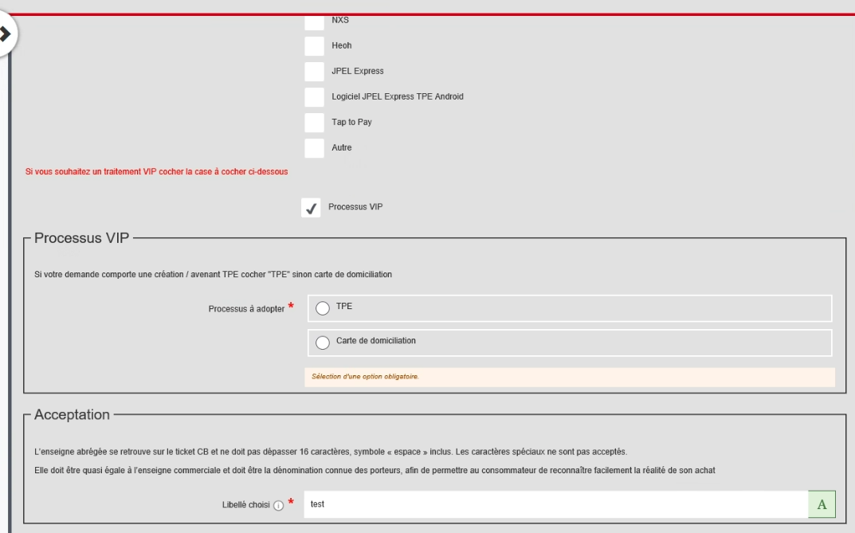
Les écrans Myflow
Le fait de cocher la case déclenche l’ouverture de la fenêtre Processus VIP
Seule une case doit être cochée

Slide 11
Plus vite,
Plus haut,
Plus fort…
Ensemble !

